Slide 1
Лабораторная работа № 5
Информационная безопасность

Slide 2
Цель работы
Изучение механизмов модификации идентификатора, использования SetUID и Sticky bits. Получение практических навыков использования консольных команд с дополнительными атрибутами. Изучается работа механизма изменения идентификатора пользовательского процесса, а также влияние бита Sticky на запись и удаление файлов.

Slide 3
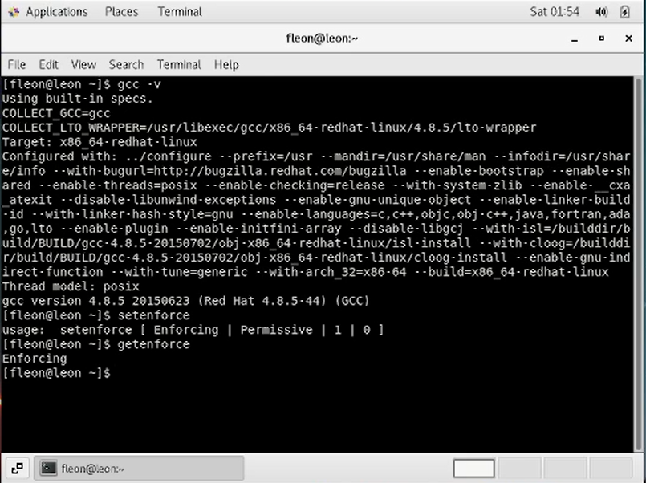
Выполнение лабораторной работы
Для начала я проверил наличие компилятора gcc, используя команду 'gcc -v'. Затем я отключил системные ограничения до следующей перезагрузки системы с помощью команды "sudo setenforce 0", после чего команда "getenforce" отобразила "Разрешающий".

Slide 4
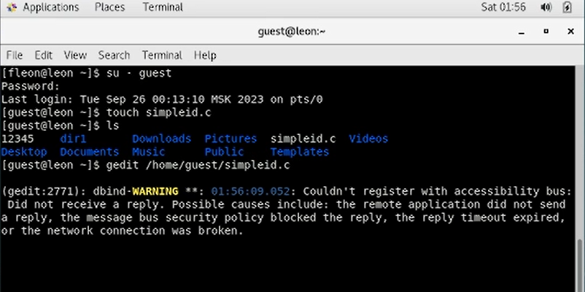
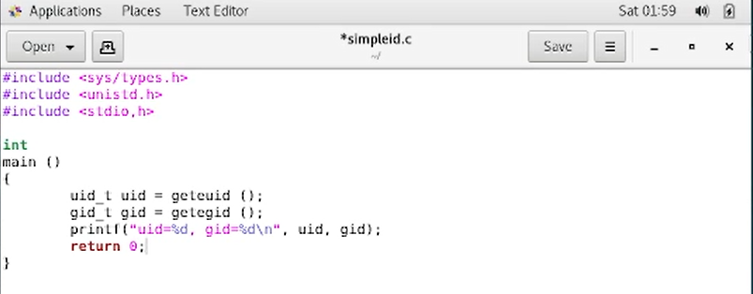
Выполнение лабораторной работы
Я вошел в систему как пользователь "гость", используя команду "su - guest". Я создал программу под названием "simplied.c" с помощью команды "touch simple id.c" и открыл ее в редакторе, используя команду "gedit /home/guest/simpleid.c".

Slide 5
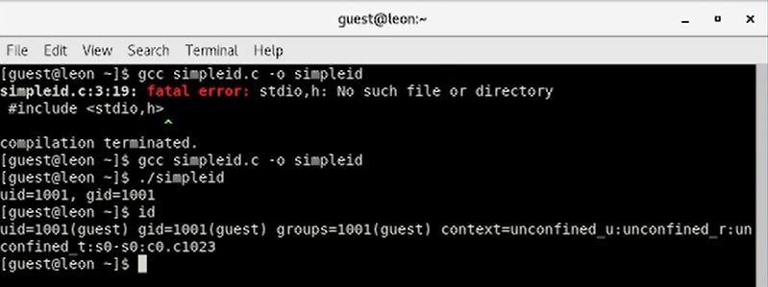
Выполнение лабораторной работы
Я скомпилировал программу и убедился, что программный файл был создан с помощью команды 'gcc simplied.co simpleid". Я выполнил программу 'simpleid' с помощью команды './simpleid', а затем запустил системную программу 'id' с помощью команды 'id'.

Slide 6
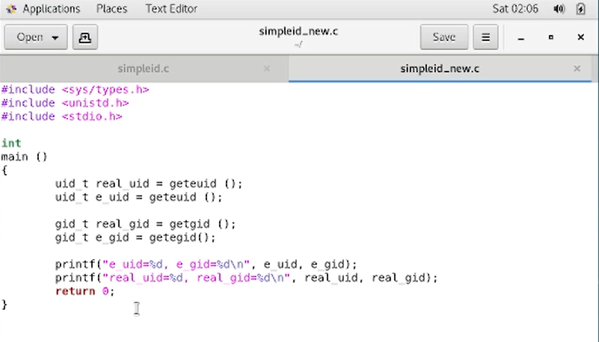
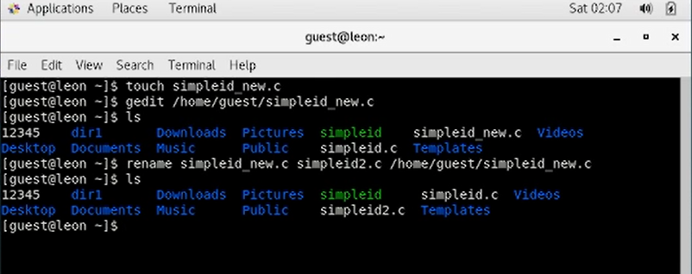
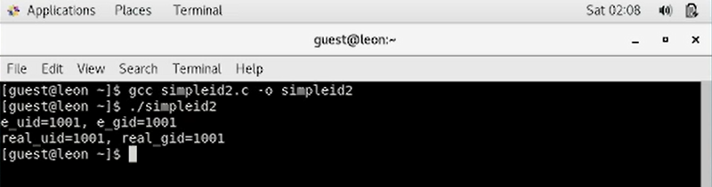
Выполнение лабораторной работы
- Усложнил программу, добавив вывод действительных идентификаторов.
- Получившуюся программу назвала simpleid2.c
- Скомпилировала и запустила simpleid2.c командами “gcc simpleid2.c -o sipleid2”
и “./simpleid2”.

Slide 7
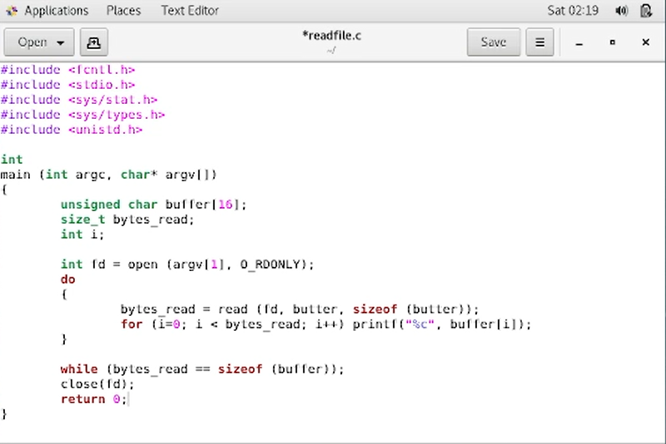
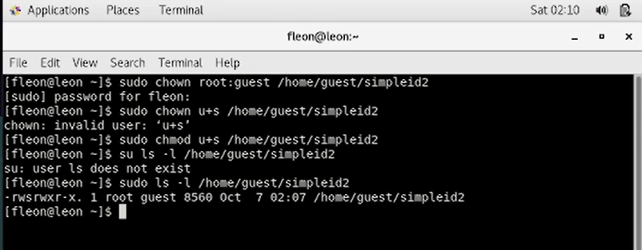
Выполнение лабораторной работы
Проделал тоже самое относительно SetGID-бита. Также можем заметить различия с предыдущим пунктом.
Создаем программу readfile.c

Slide 8
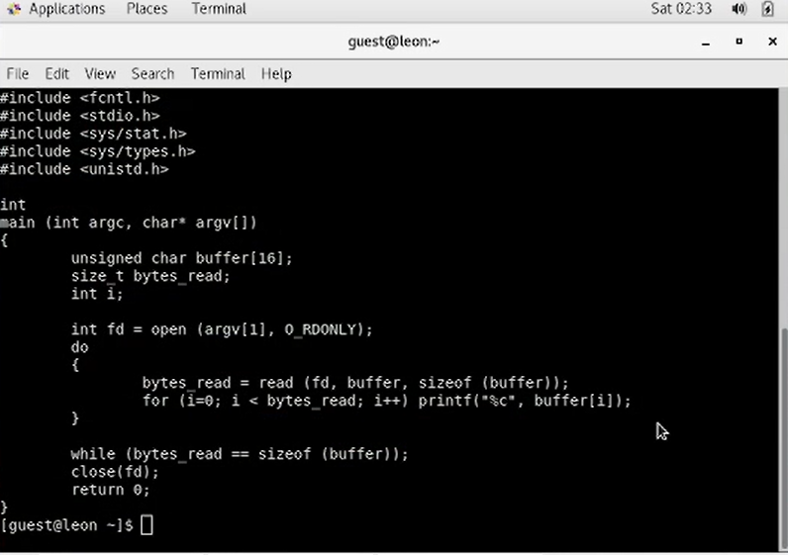
Выполнение лабораторной работы
Я сменил владельца программы "readfile" и установил SetUID. Я проверил, может ли программа "readfile" прочитать файл "read file.c", используя команду "./readfile readfile.c". Он смог это прочитать. Аналогично, я проверил, возможно ли прочитать файл '/etc/shadow', и это также прошло успешно.

Slide 9
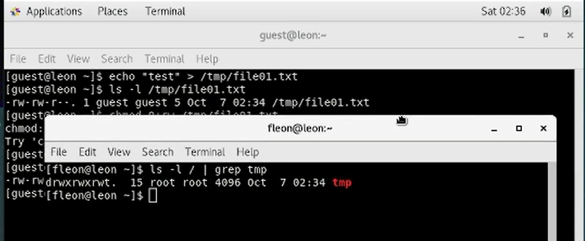
Выполнение лабораторной работы
Я подтвердил, что атрибут Sticky был установлен в каталоге '/tmp', используя команду 'ls -l / | grep tmp'. От имени пользователя "гость" я создал файл с именем 'file01.txt ' в каталоге '/tmp' со словом 'test' с помощью команды 'echo "test" > /tmp/file01.txt '. Я проверил атрибуты вновь созданного файла и предоставил разрешения на чтение и запись для категории пользователей "все остальные", используя команды "ls -l /tmp/file01.txt ' и 'chmod o+rw /tmp/file01.txt '.

Slide 10
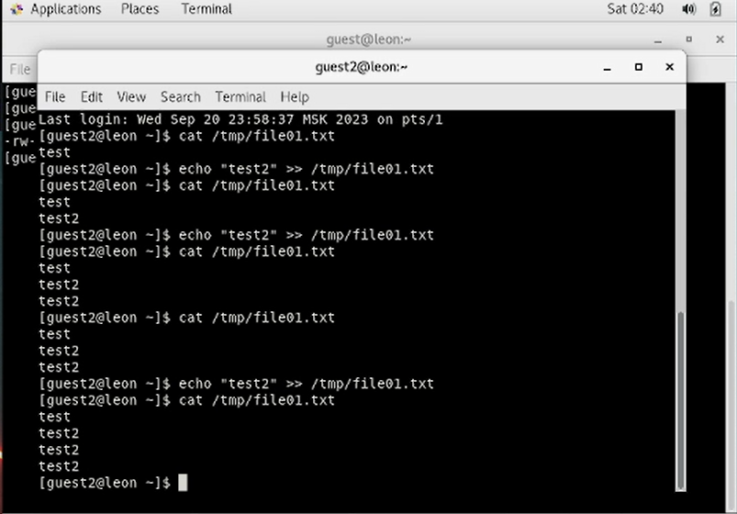
Выполнение лабораторной работы
От имени пользователя "guest2" я попытался прочитать файл, используя команду "cat /tmp/file01.txt ", и это было успешно. Затем я попытался добавить слово "test2" к файлу, проверить его содержимое и записать в файл "test3", удалив при этом всю существующую информацию. Эти операции были успешными только тогда, когда я дополнительно предоставил разрешения на чтение и запись для "группы" пользователей, используя команду "chmod g+rw /tmp/file01.txt '. Однако, когда я попытался удалить файл от имени пользователя 'guest2', это не было возможно ни в одном из случаев, и произошла ошибка.

Slide 11
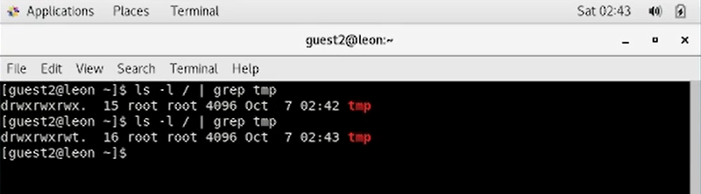
Выполнение лабораторной работы
Повысила свои права до суперпользователя и вернула атрибут t на директорию /tmp

Slide 12
Выводы
elaborar
Во время выполнения этого лабораторного задания я изучил механизмы модификации идентификаторов, применение SetUID и Sticky bits, а также приобрел практические навыки использования консоли с дополнительными атрибутами. Я изучил работу механизма изменения идентификатора пользовательского процесса и влияние Sticky-бита на запись и удаление файлов.

